Slide 1
Hematologie onderwijs Hilversum – Almere
Esther de Weerd, internist-hematoloog
9 januari 2020
Notes:
<number>

Slide 2
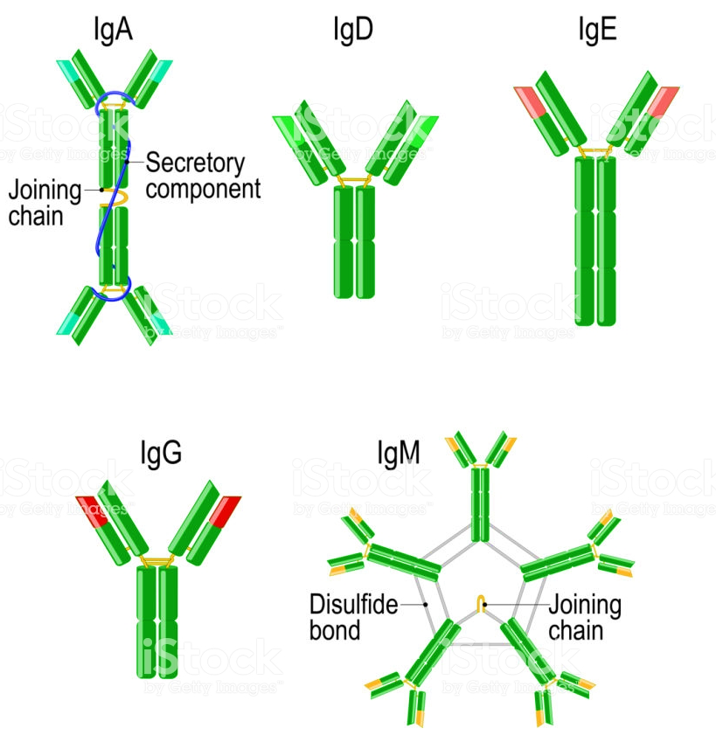
IGHV mutatiestatus bij CLL

Slide 3
IGHV mutatie status
IGHV = immunoglobuline heavy chain variable region
Mutatiestatus = wel of niet hebben doorgemaakt van somatische hypermutatie (SHM)
IGHVmut / IGHVunmut

Slide 4
B-cel ontwikkeling
Ontstaan in beenmerg als pro- en later pre-B-cellen
In de pre-B-cel vindt V(D)J herschikking plaats waarna IgM op celoppervlak
De pre-B-cel verhuist naar bloed en milt
Hierna vindt ofwel in milt ofwel in klier antigeen presentatie plaats. Dit triggert somatische hypermutatie en ‘class switching’

Slide 5
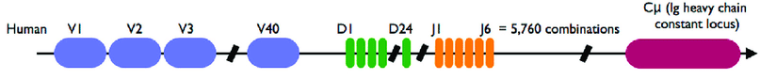
B-cel ontwikkeling
Ig: twee zware en twee lichte ketens
Ketens hebben variabele en constante regio’s
Variabele regionen worden door V-genen gecodeerd;
constante regionen (soort Ig) door C/µ-genen
J (joining) genen voor het combineren van V en C/µ
D (diversity) genen voor het genereren van diversiteit
Hoe werkt dat?

Slide 6
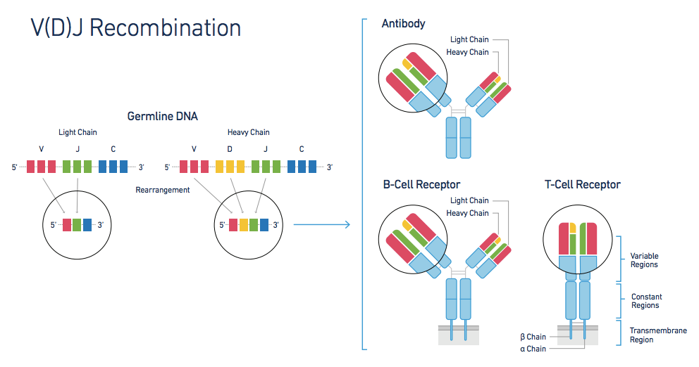
VDJ recombination(1)
9 januari 2020

Slide 7
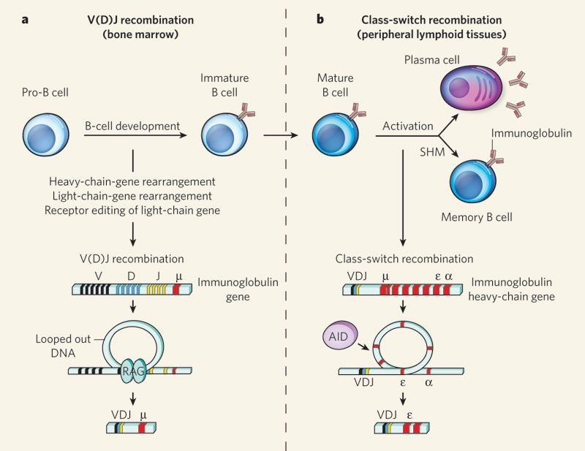

Slide 8
VDJ recombination: rekenvoorbeeld
Zware keten: 65 V-genen, 27 D-genen, 6 J-genen en 1 C-gen
= (40 x 25 x 46 x 1) 11000 combinaties
Lichte keten kappa: 40 x V; 5 x J; 1 x C = 200 combinaties
Lichte keten lambda: 30 x V; 4 x J; 1 x C = 120 combinaties
Samen: (11000 x 320 =) 3,5 miljoen verschillende combinaties
“Combinatorial diversity”
Notes:
For human κ light chains, there are approximately 40 functional V_{κ} gene segments and five J_{κ} gene segments, and thus potentially 200 different V_{κ} regions. For λ light chains there are approximately 30 functional V_{λ} gene segments and four J_{λ} gene segments, yielding 120 possible V_{λ} regions. So, in all, 320 different light chains can be made as a result of combining different light-chain gene segments. For the heavy chains of humans, there are 65 functional V_{H} gene segments, approximately 27 D_{H} gene segments, and 6 J_{H} gene segments, and thus around 11,000 different possible V_{H} regions (65 × 27 × 6 ≈ 11,000).
<number>

Slide 9
Meer diversiteit
“Junctional diversity”
Het ontstaan van een frame-shift in de genen door het ‘scheef’ combineren van de genen (één nucleotide erbij of eraf)
“Class switching”
In milt of lymfeklieren
Na antigeen presentatie: koppeling van VDJ genen aan ander constant / µ-segment waardoor andere zware keten (IgA, G, E, D etc.)

Slide 11
Somatische hypermutatie
Ontstaan van puntmutaties in de V-genen waardoor nog meer diversiteit ontstaat. Mechanisme hierachter is niet goed begrepen.
Enzym AID: vervanging van ‘C’ door ‘U’ → C:G wordt T:A
Mutaties worden onvolledig gerepareerd
Frequentie van mutaties ≥ 10^6 x meer dan normaal
Gemuteerd DNA is kwetsbaar, veel dubbelstrengsbreuken
Selectie van de cellen die meest antigeen reacief zijn, apoptose van de andere cellen.
Notes:
Interessant: bij snel delende CLL cellen ander mechanische voor repareren DNA breuken dan bij langzaam delende cellen. Snel delende cellen daarom minder mutaties in IGHV gen dan langzaam delende cellen.
<number>

Slide 12
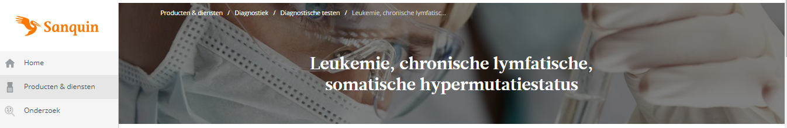
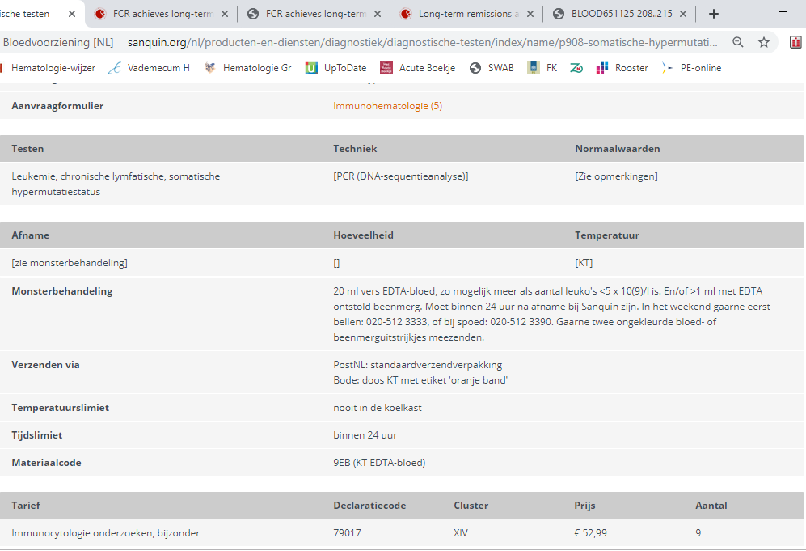
Diagnostiek
Notes:
Vergelijken het IGVH gen van een somatisch cel en die van een chronische lymfatische leukemie cel
Als > 98% hetzelfde dan ongemuteerd; als < 98% hetzelfde dan gemuteerd
<number>

Slide 13
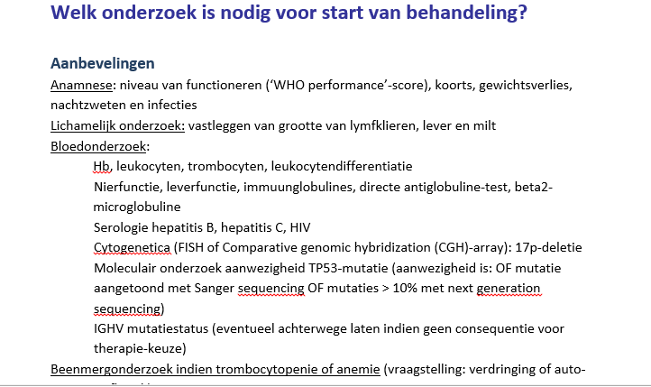
Klinische relevantie? Richtlijn CLL
Notes:
<number>

Slide 14
Richtlijn(2)
<number>
Daarnaast dienen 17p-deletie, TP53-mutatie en IGHV mutatiestatus bepaald te worden om een inschatting te maken over prognose en (on)gevoeligheid voor chemo-immunotherapie. Ongeveer 50% van de CLL-patiënten heeft bij presentatie een ongemuteerde IGVH-status. CLL-cellen met een 17p-deletie, een TP53-mutatie of een ongemuteerde IGHV-status zijn genetisch instabieler met een hoger risico om ongunstige genetische mutaties te verwerven. Overleving en responsduur op chemo-immunotherapie zijn significant korter in deze groep. De IGHV mutatie status dient bepaald te worden in ERIC-gecertificeerd centrum, zie hiervoor: http://www.ericll.org/ighv-gene-mutational-analysis-certification/ Een ongemuteerde IGHV status is gedefinieerd als ≥ 98% sequence homology ten opzichte van de dichtstbijzijnde germ line gen.

Slide 15
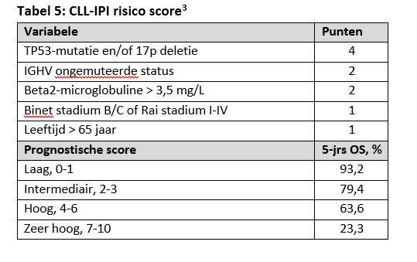
CLL-IPI score
<number>
Notes:
<number>

Slide 16
Achtergrond
<number>
1999; n = 84; Bournemouth UK
45% ongemuteerde IGHV status, 55% gemuteerd
Mediane OS bij gemuteerd IGHV: 293 maanden vs 117 maanden bij ongemuteerd IGHV
Bij binet stadium A: 293 vs 95 maanden

Slide 17
<number>

Slide 18
Consequenties voor behandeling?
<number>
Langdurige remissies na FCR bij gemuteerde IGHV
Thompson; blood 2016; fase 2 studie; FCR 6 cycli
Follow-up 12.8 jaar
  IGHV gemuteerd: mediane PFS niet bereikt
  IGHV ongemuteerd: mediane PFS 4.2 jaar

Slide 19
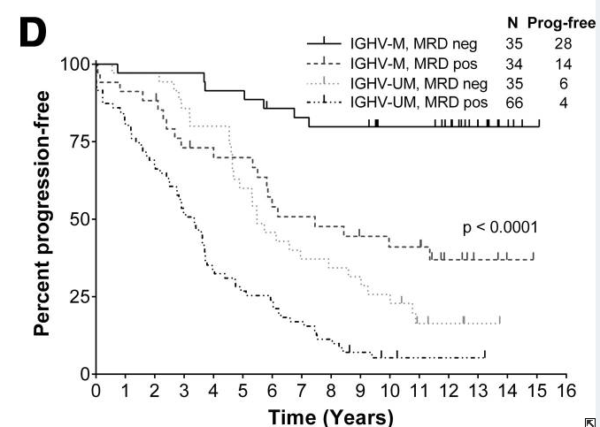
Plateau in PFS bij MRD negatief
<number>
Notes:
NB 50% vd gemuteerden was MRD negatief,
<number>

Slide 20
Consequenties voor behandeling?(2)
Blood, 2017
Meta-analyse van alle RCT’s met FCR vs ander regime
Impact van IGHV status op uitkomst (CLL 8 en 10 studie)

Slide 21
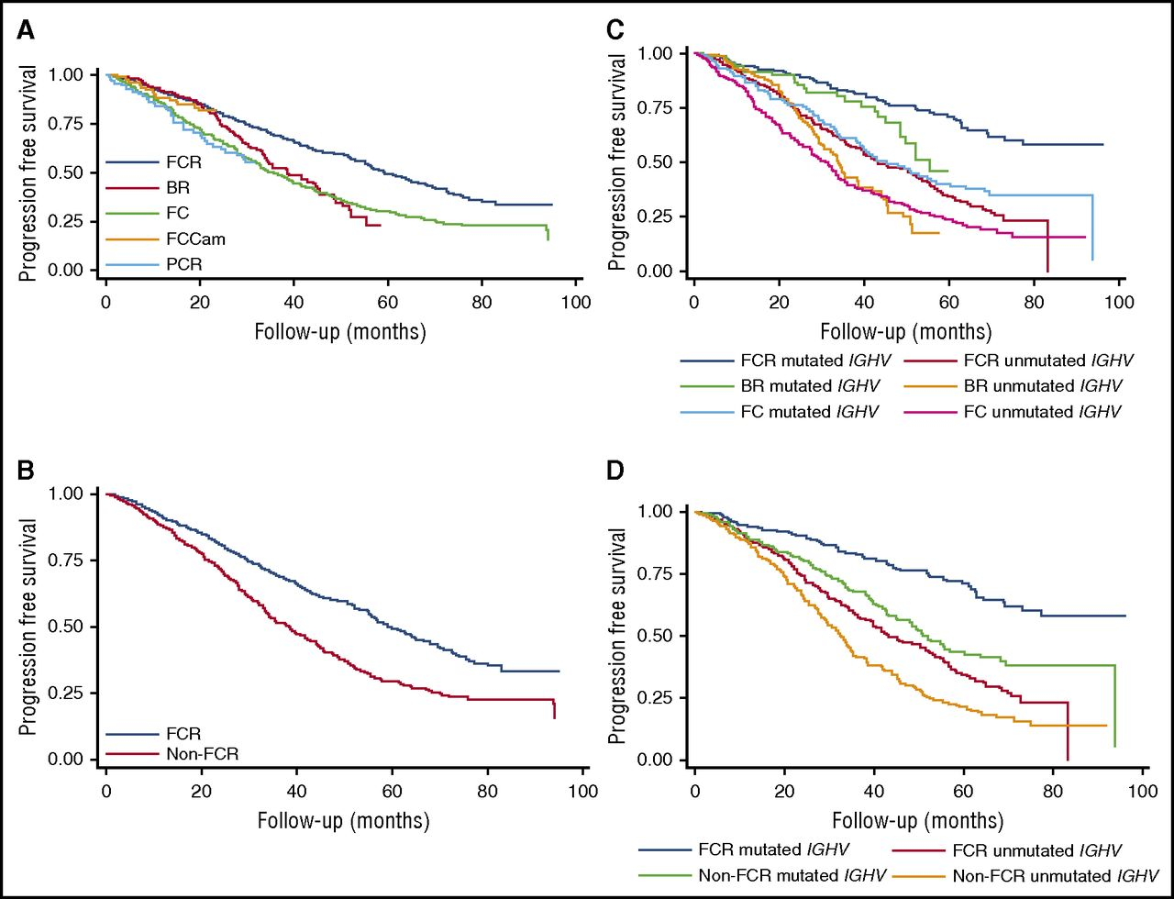

Chatree Chai-Adisaksopha,Jennifer R. Brown, FCR achieves long-term durable remissions in patients with IGHV-mutated CLL, Blood, 2017, Figure 1.
Copyright © 2020 American Society of Hematology
Notes:
Figure Legend:
PFS: individual patient data estimation.
PFS comparing FCR to non-FCR regimens.
PFS for FCR vs combined comparator.
PFS for FCR vs non-FCR regimens, by IGHV mutational status.
PFS for FCR vs combined comparator, by IGHV mutational status
<number>

Slide 22
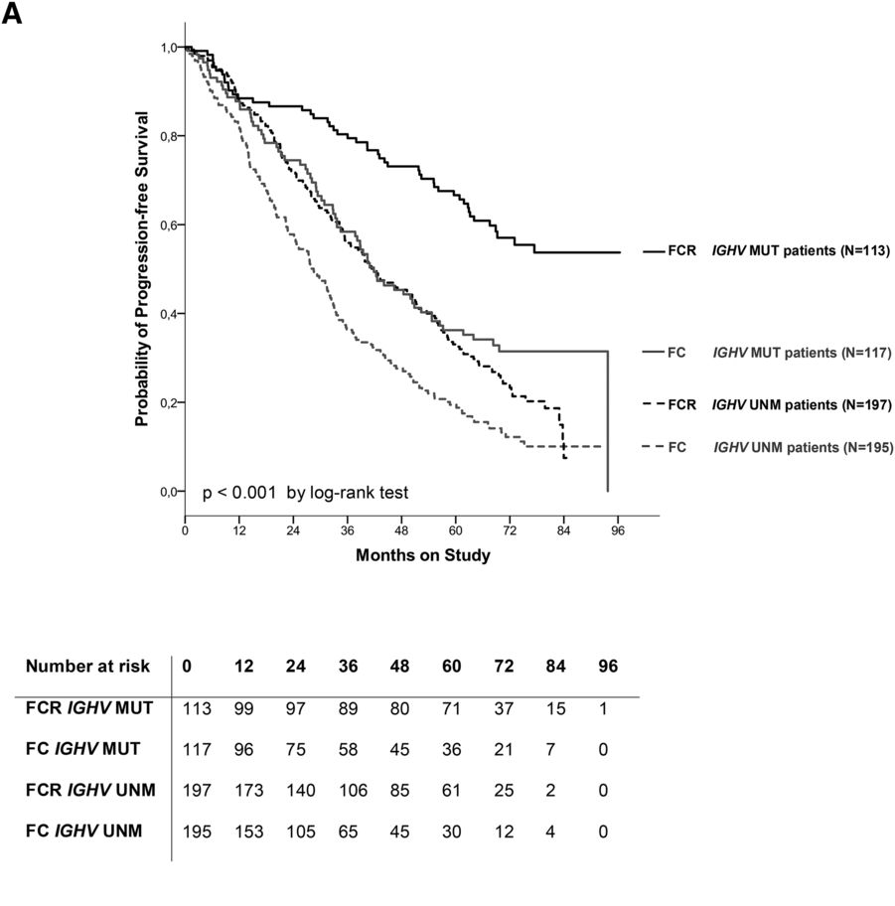
CLL-8 studie, FC vs FCR
Notes:
CLL8 studie, FC vs R-FC (RITUXIMAB, FLUDARABINE, CYCLOFOSFAMIDE)
<number>

Slide 23
Nieuwe middelen? (bij ongemuteerd IGHV)
Ibrutinib
RESONATE2 studie (ibrutinib vs chloorambucil)
PFS onder ibrutinib gelijk in IGVHmut en IGHVunmut
Venetoclax
CLL14 studie (venetoclax-obi vs chloorambucil-obi)
PFS onder venetoclax-obi gelijk in IGHVmut en IGHVunmut

Slide 24
CLL14

Slide 25
CLL-IPI score
Literatuursearch: clinical trials, fase 2 en 3 (1950-2010), prognostische factoren
Del(17p); del(13q); del(6q); del(11q); trimosie 12; ighv status, ZAP70; CD38
13 bruikbare studies; 8 stelden gegevens beschikbaar voor analyse
n = 3472
Twee cohorten (USA en Scandinavië): externe validatie
27 baseline factoren

Slide 26
Resultaten
5 factoren
  TP53 status (del(17p); mutatie TP53; geen van beiden) 4
  IGHV mutatie status 2
  B2microglobuline 2
  Stadium (Binet A / Rai 0 vs hoger) 1
  Leeftijd (boven / onder 65 jaar) 1
Low risk 0-1; intermediate risk 2-3; high 4-6; very high 7-10

Slide 27
Overall survival
Notes:
Zelfde curves in controle cohorten
<number>

Slide 28

Take Home
B-cel ontwikkeling is ingewikkeld
IGHV mutatiestatus is terug van weg geweest
Potentiele behandelconsequenties in 1e lijn
Nieuwe middelen lijken negatieve prognose
van ongemuteerde IGVH status te overkomen

